Slide 1

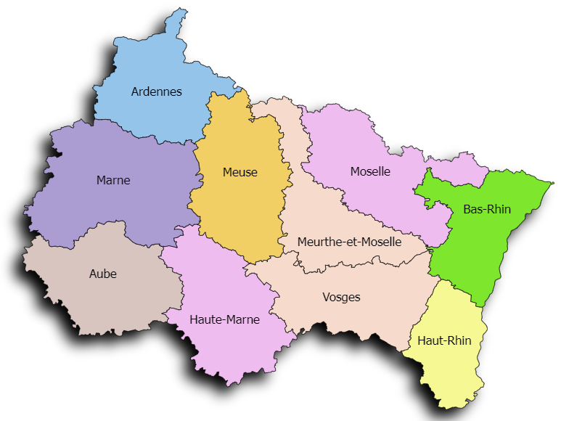
Les Points Accueil Installation du Grand Est en 2025
Nombre d’entretiens
sur chaque département
120
120
  1356
  porteurs de projet d’Installation accueillis
197
141
112
197
141
101
149
182
157
90
157
90
149
107

